Slide 1
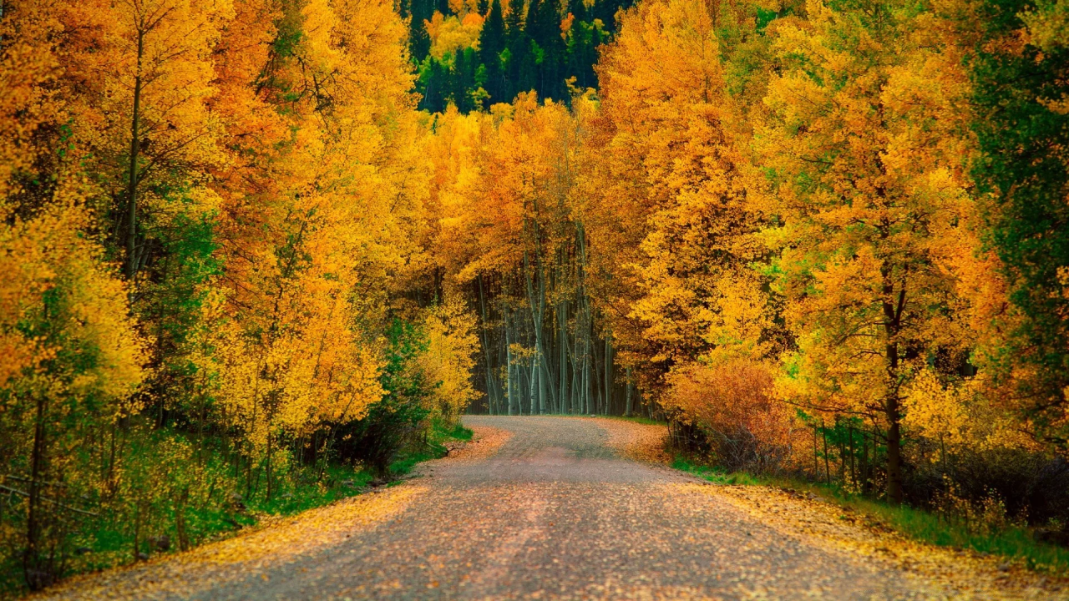
Аппликация «Ёжик в осеннем лесу»
Notes:
Раздобреева А.Е., учитель начальных классов МБОУ «СОШ» №19

Slide 2
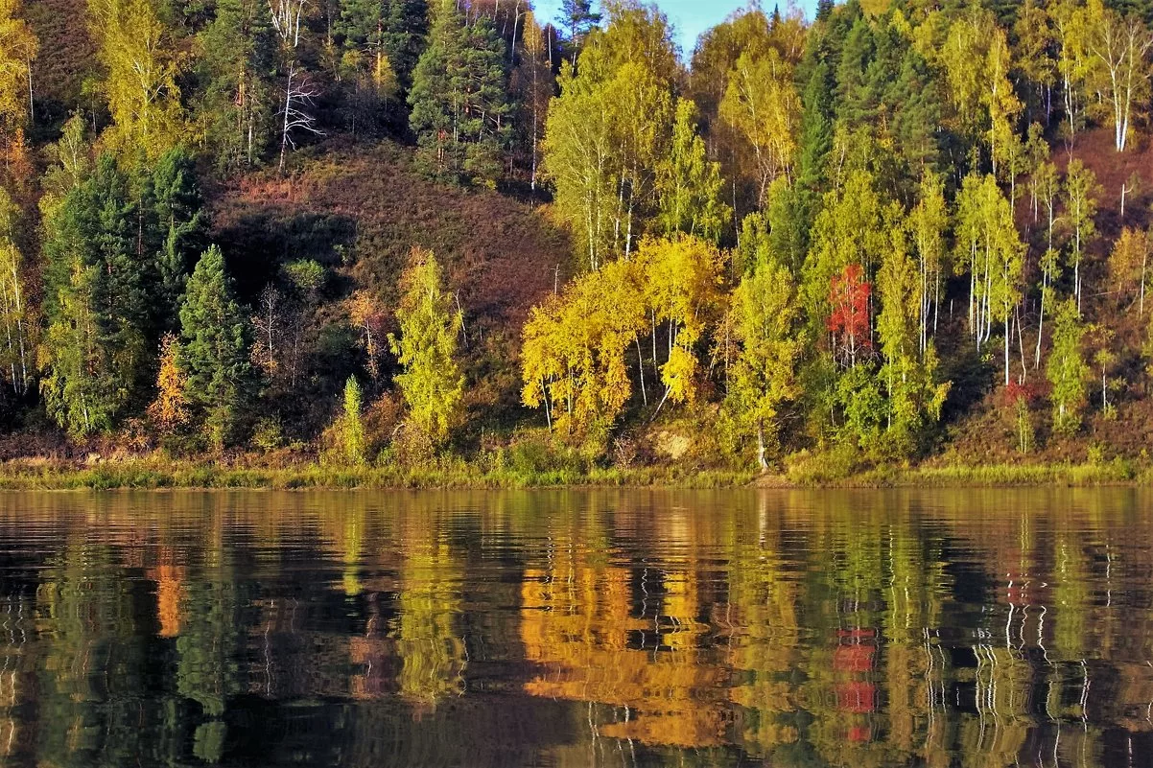
Лес, точно терем расписной,
Лиловый, золотой, багряный,
Веселой, пестрою стеной
Стоит над светлою поляной.

Slide 3
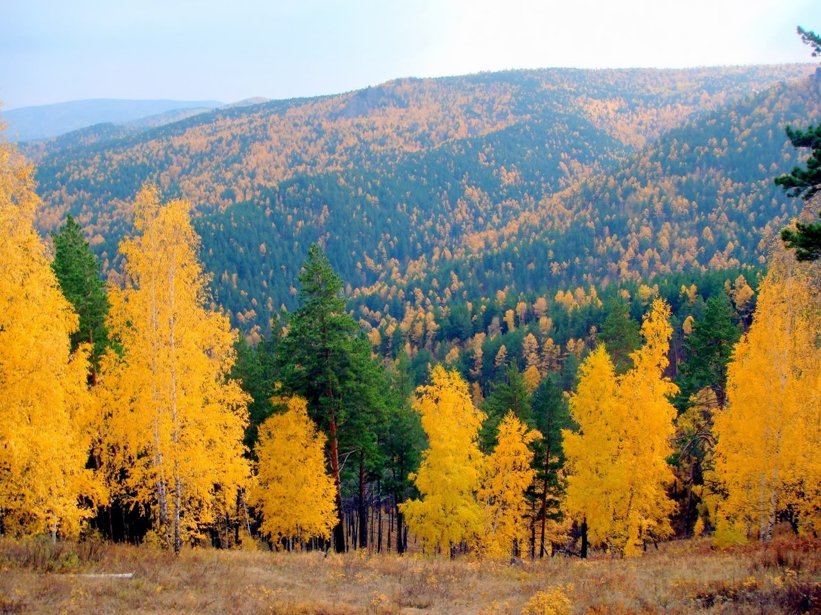

Slide 4
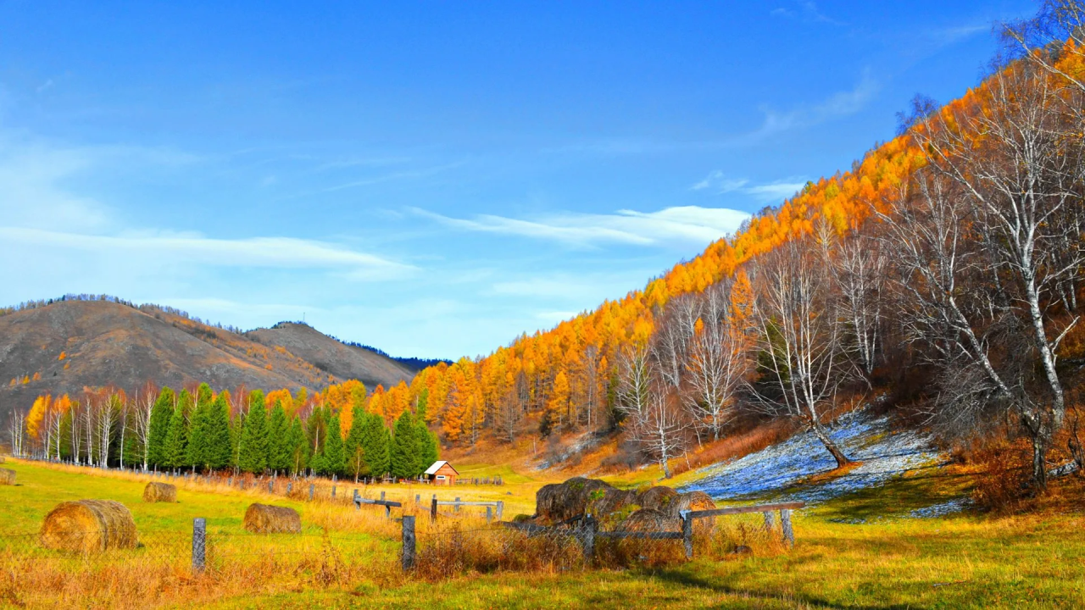
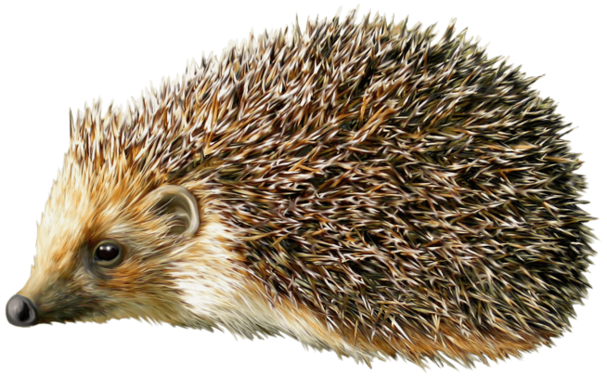
Сердитый недотрога
Живёт в глуши лесной.
Иголок очень много,
А ниток — ни одной.

Slide 5
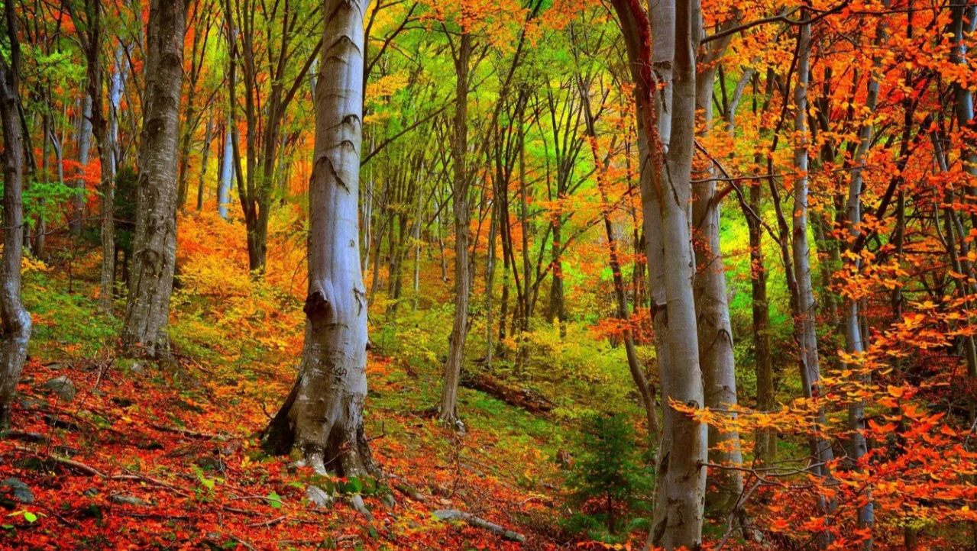
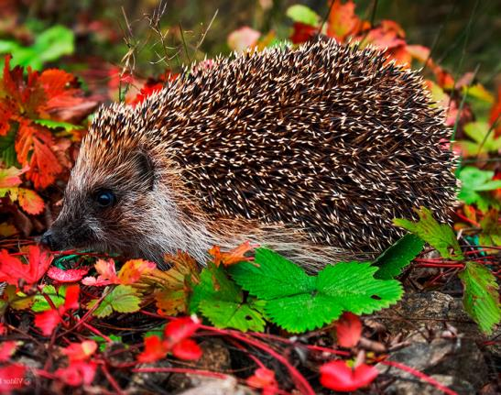
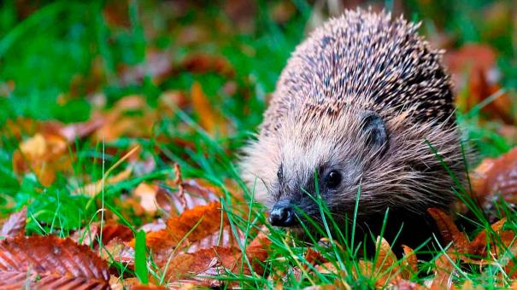
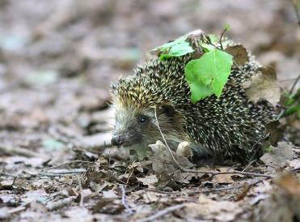
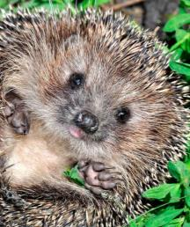
Ежи являются млекопитающими и относятся к отряду насекомоядных. Наиболее распространенным считается европейский, который также имеет второе название – “обыкновенный”.

Slide 6
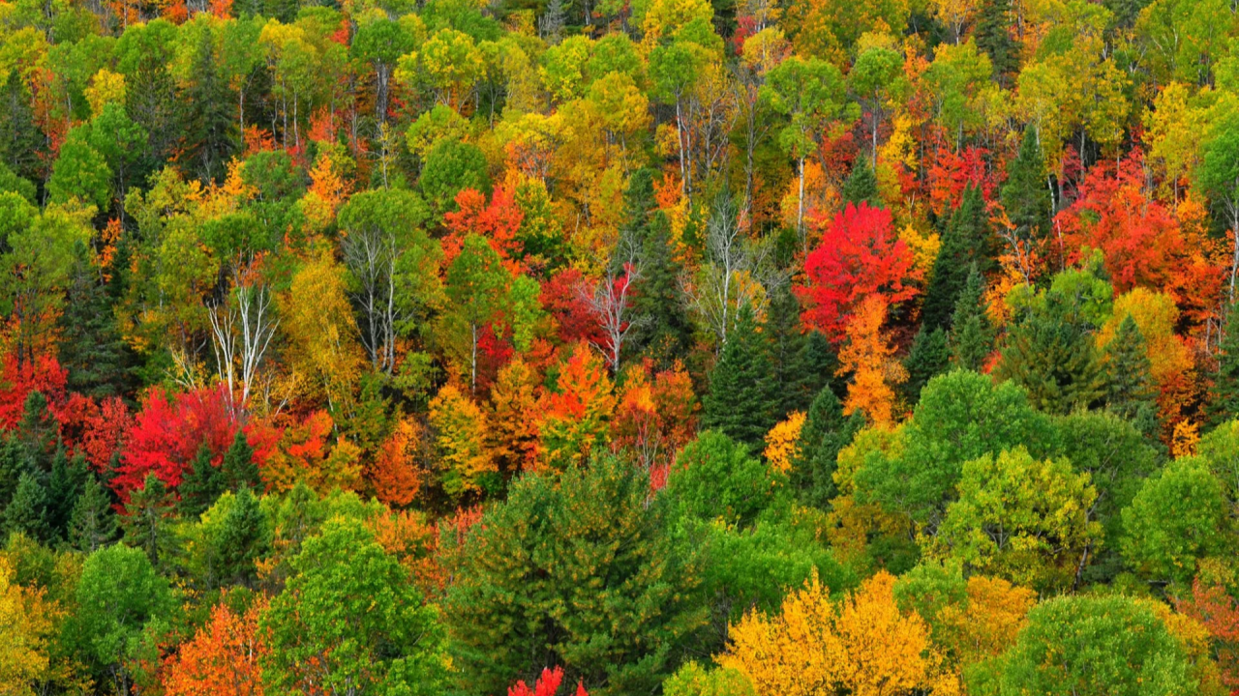
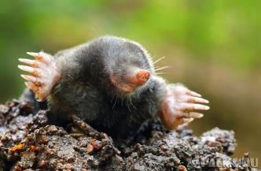
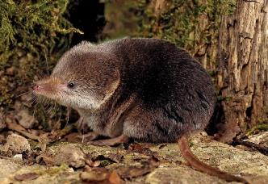
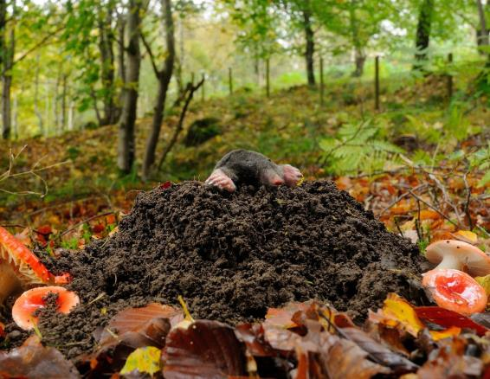
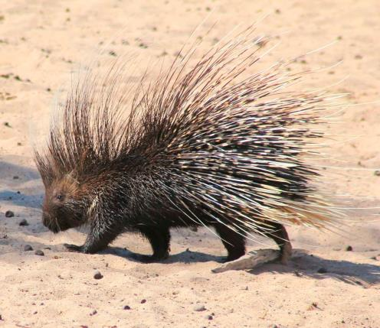
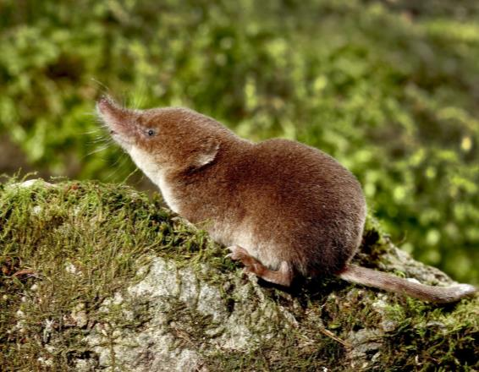
Животное имеет общих предков с кротами и землеройками. Зато с дикобразом, спина которого тоже покрыта иголками, у ежа нет какого-либо родства.
Крот
Землеройка
Дикобраз

Slide 7
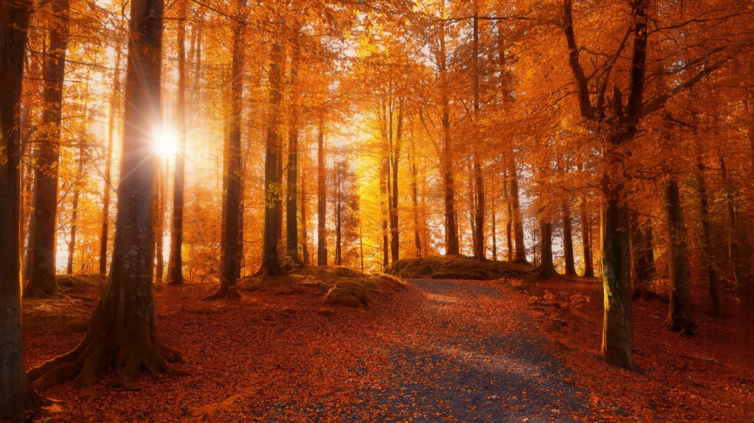
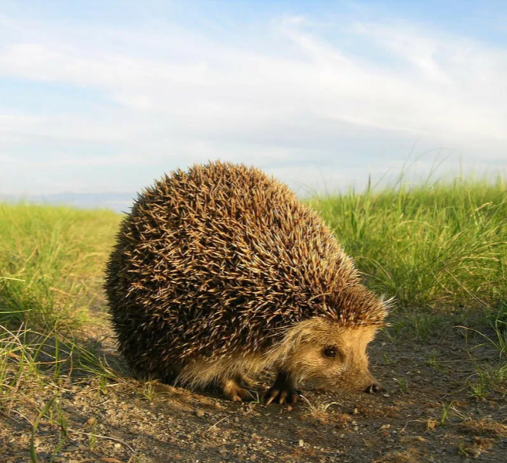
Туловище Даурского ежа достигает длины 25 см, но встречаются особи и до 30 см.
Масса взрослого животного колеблется от 0,6 до 1 кг.
Наибольший вес набирается перед зимовкой, когда зверьки усиленно откармливаются и готовятся к холодам. Длина хвоста составляет не больше 3 см.
В последние годы популяция Даурских ежей стала сильно сокращаться, что послужило поводом для занесения их в Красную Книгу.

Slide 8
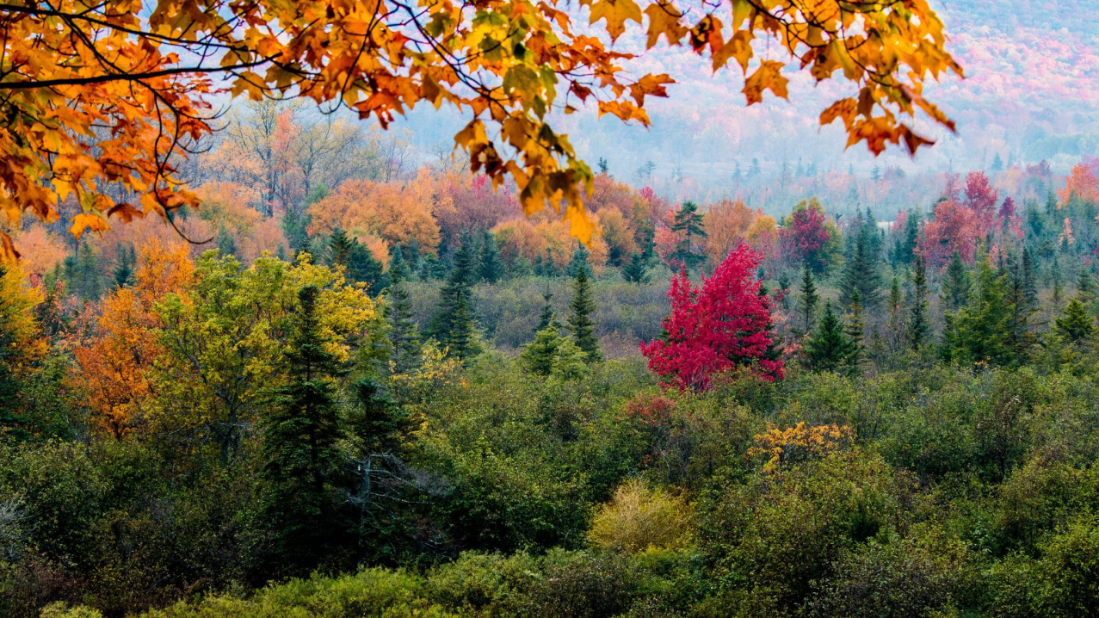
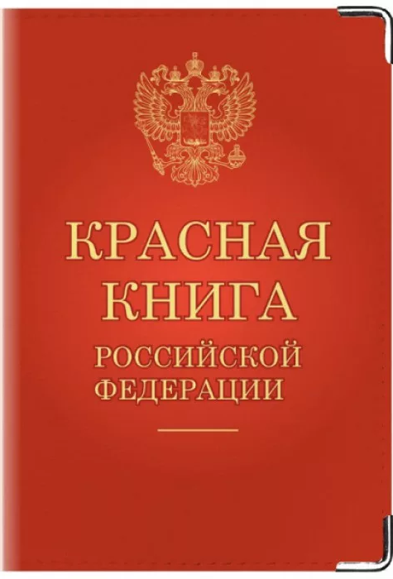
Красная книга - это официальный документ, содержащий свод сведений о редких и находящихся под угрозой исчезновения видах (подвидах, популяциях) диких животных, дикорастущих растений и грибов.

Slide 9
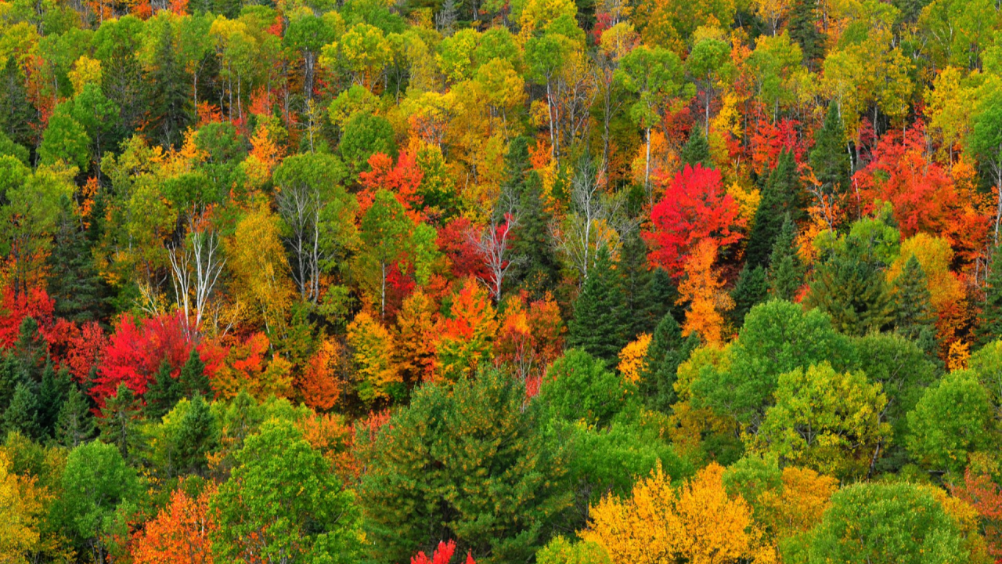
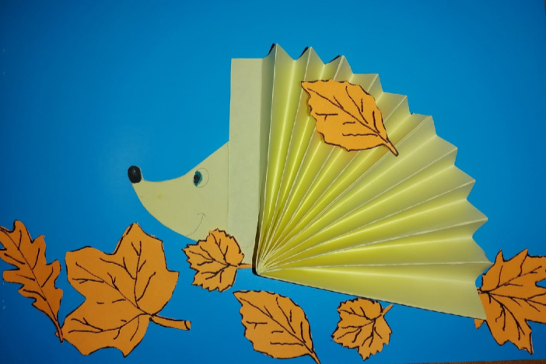
Нам понадобится:
Цветной картон;
Цветная бумага;
Ножницы;
Клей-карандаш;
Линейка;
Простой карандаш;
Фломастеры или цветные карандаши;
Трафарет.

Slide 10
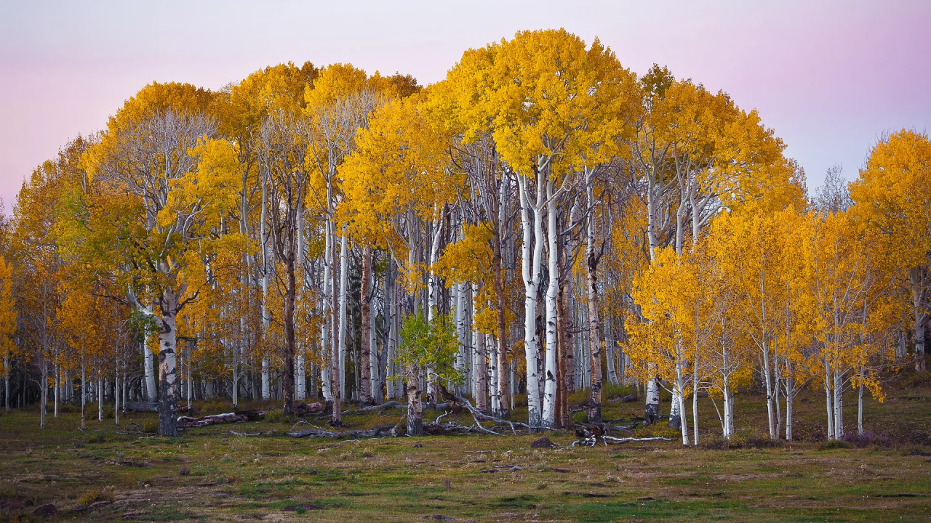
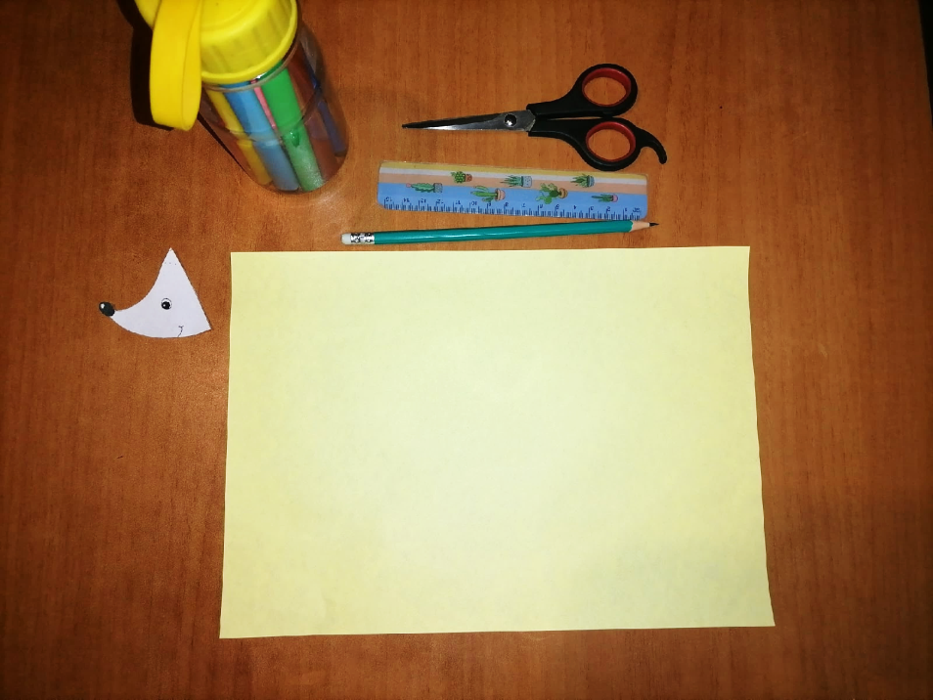
Берём жёлтый лист бумаги формата А4 и складываем его пополам повдоль.

Slide 11
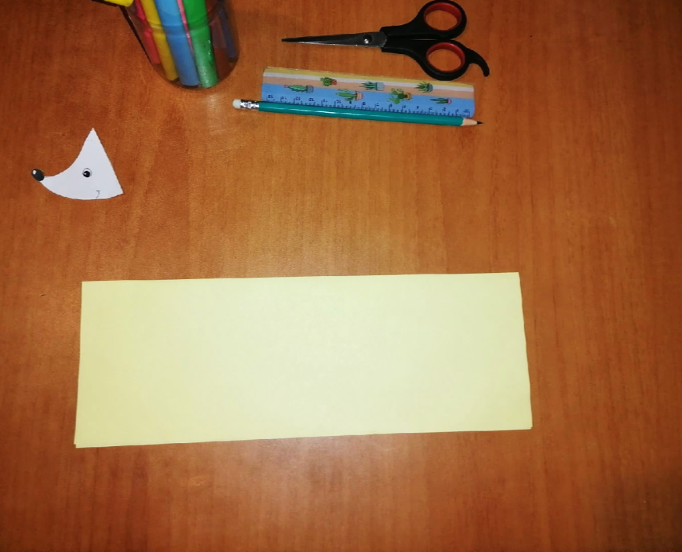
Берём жёлтый лист бумаги формата А4 и складываем его пополам повдоль.

Slide 12

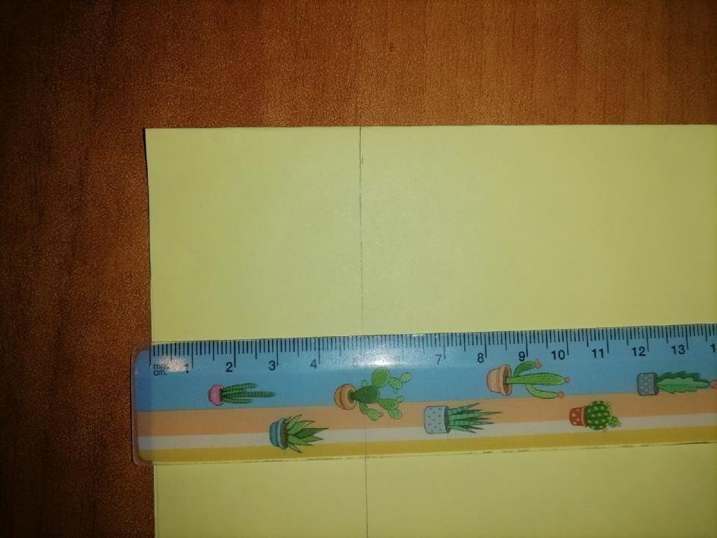
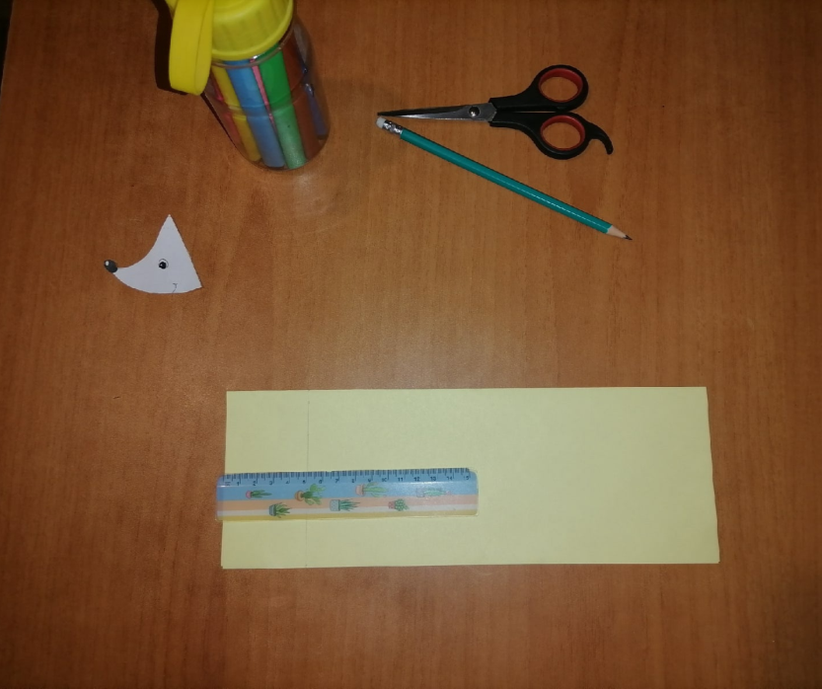
Левую сторону листа сгибаем вправо на 5 сантиметров.

Slide 13
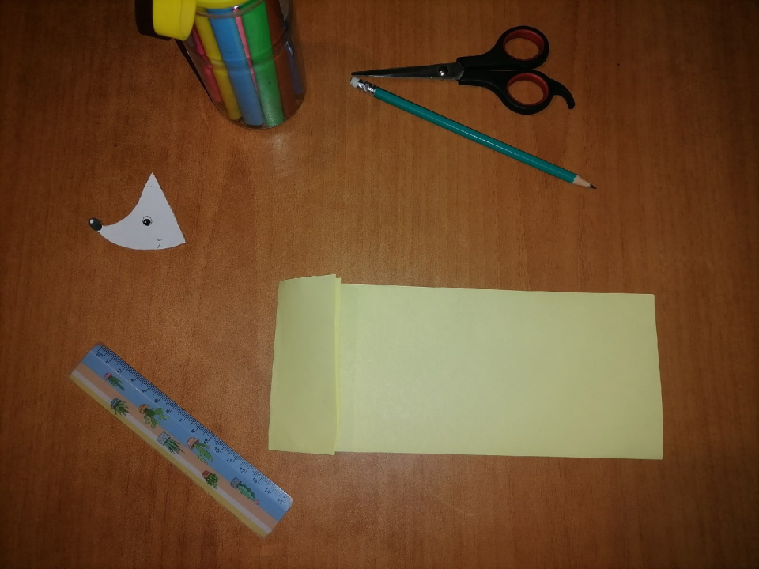

Slide 14
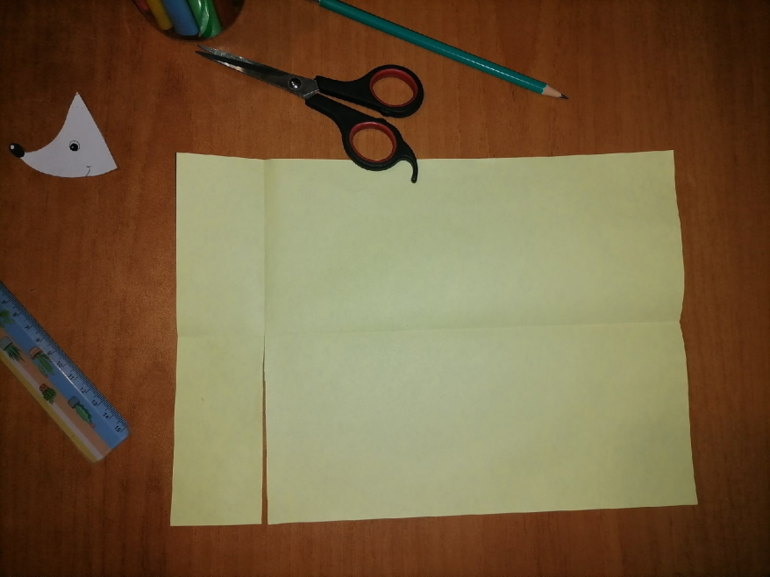
Делаем разрез по линии сгиба слева до середины листа.

Slide 15
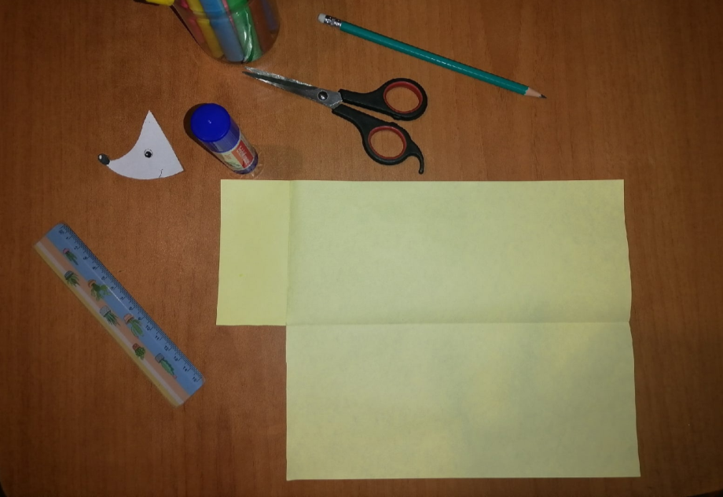
Намазываем левую часть листа до линии сгиба клеем и складываем пополам.

Slide 16
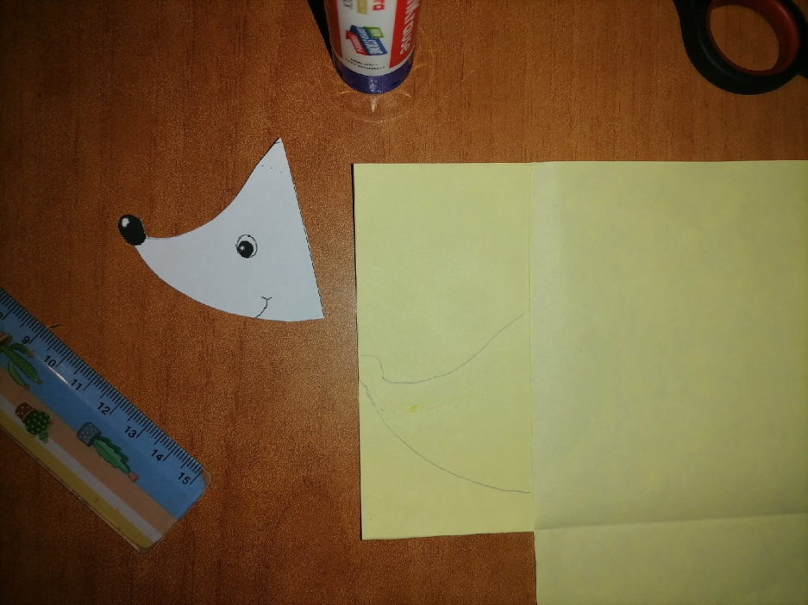
Обводим трафарет мордочки ёжика.

Slide 17
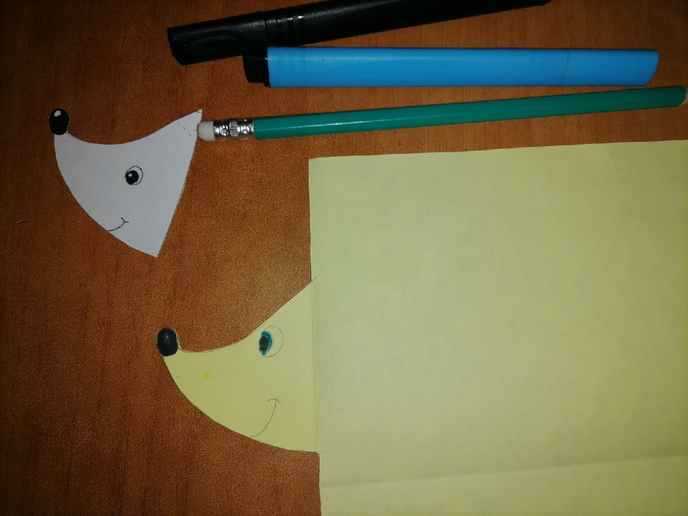

Slide 18
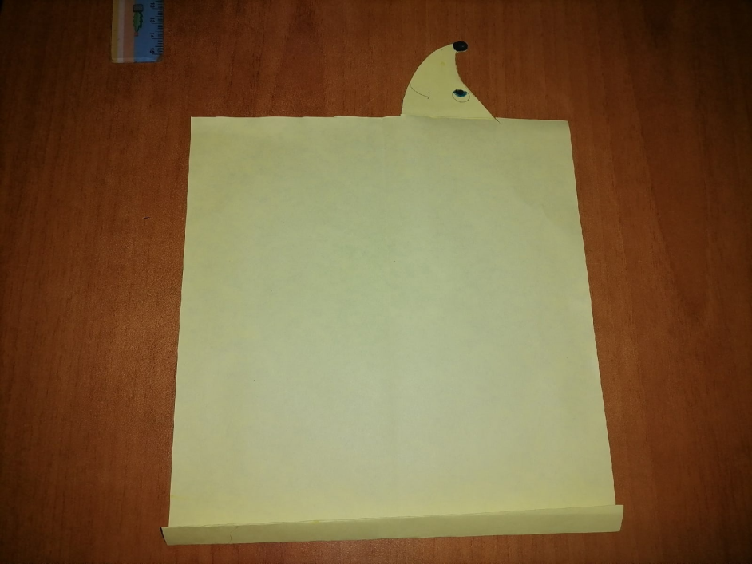
Складываем лист «гармошкой» по направлению к голове.

Slide 19
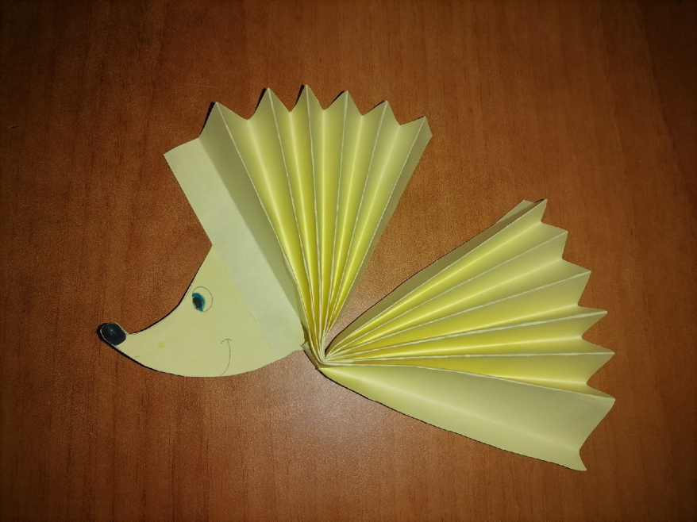
Сгибаем «гармошку» пополам по сгибу и склеиваем её свободные стороны.

Slide 20
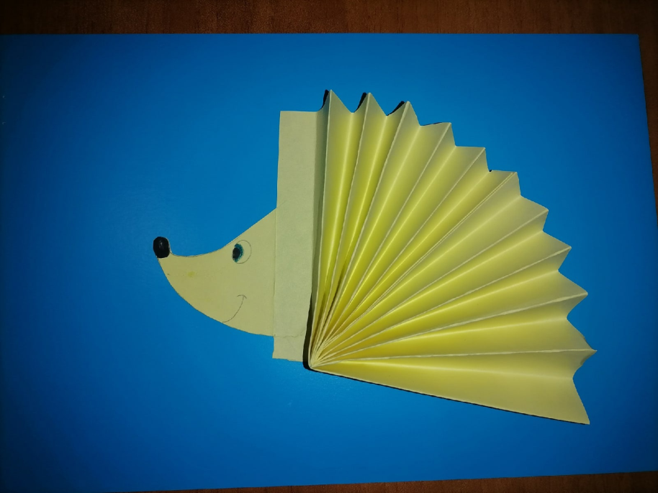
Приклеиваем нашего ёжика на картон.

Slide 21
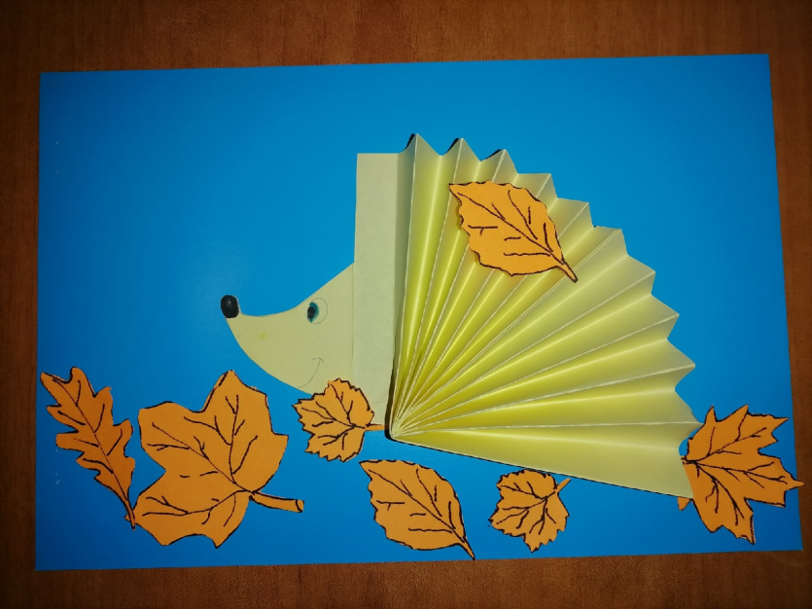
Украшаем нашу аппликацию листьями.

Slide 22
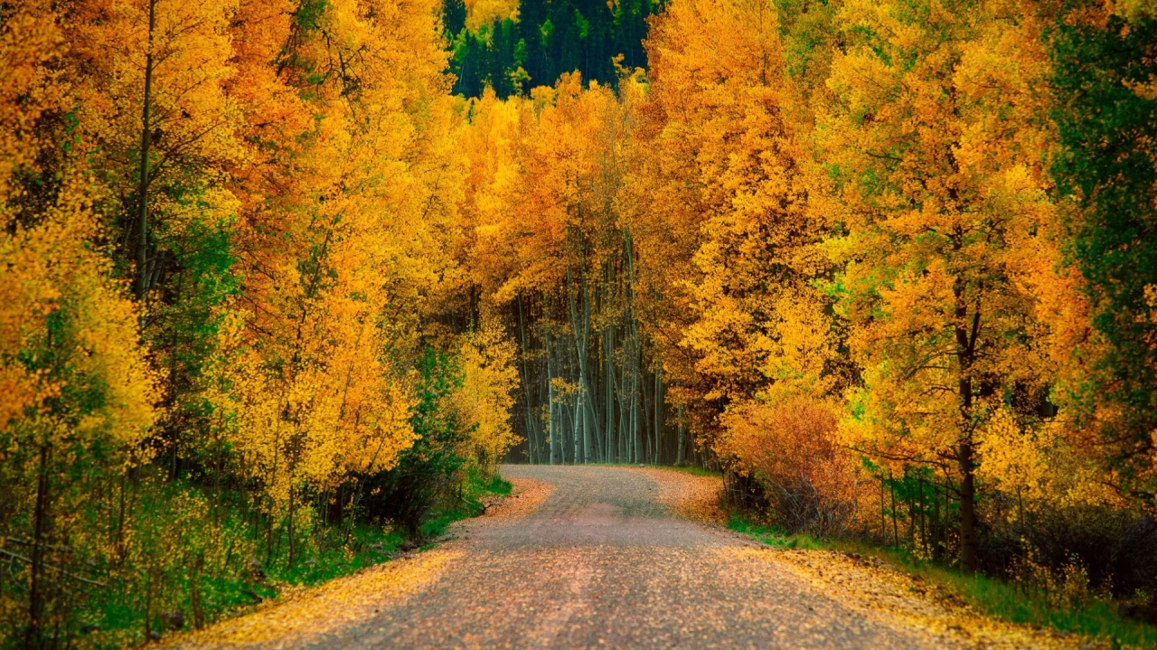
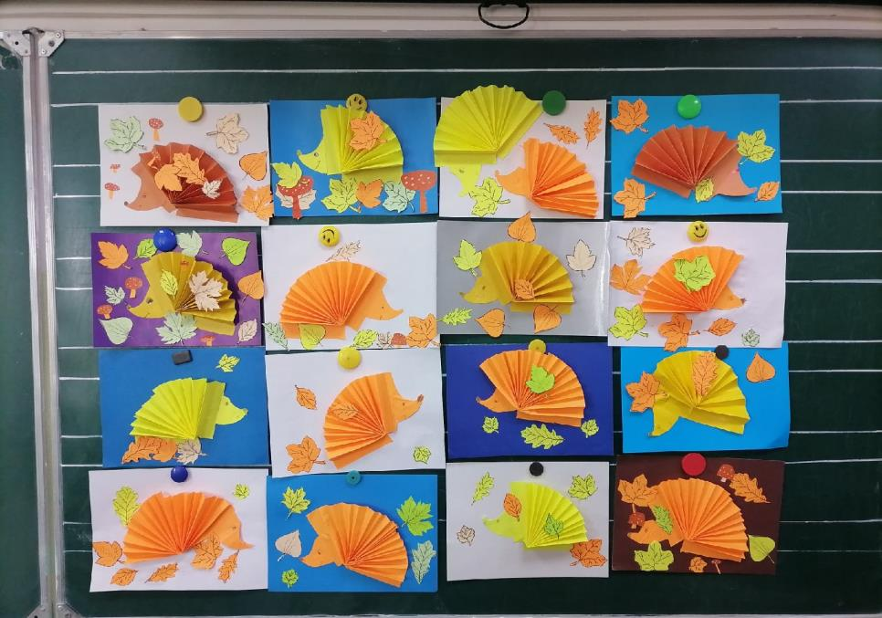
Вот такие замечательные ёжики у нас получились!

